Slide 1
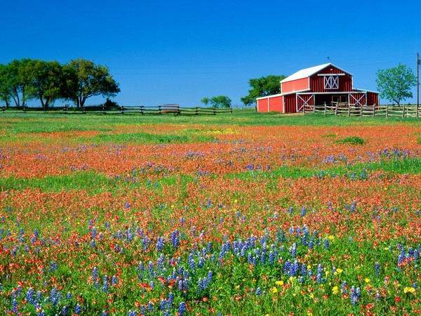
苏教版 第七册
田园诗情

Slide 2
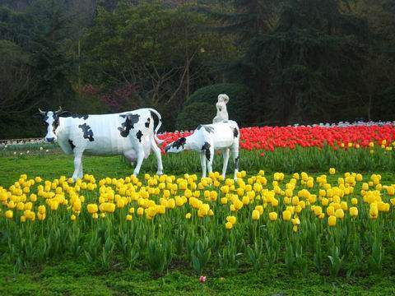
极目远眺，碧绿如丝绒般的草原上，是一头头黑白两色的奶牛。有的牛背上盖着防潮的毛毡（zhān），正在低头吃草；有的站立不动，仿佛正在思考什么。牛犊（dú）跑前跑后，活像顽皮的孩子；老牛仪态端庄，好似牛群的家长。绿意盎(àng )然的村野乡间，是大片大片鲜艳的郁金香。

Slide 3
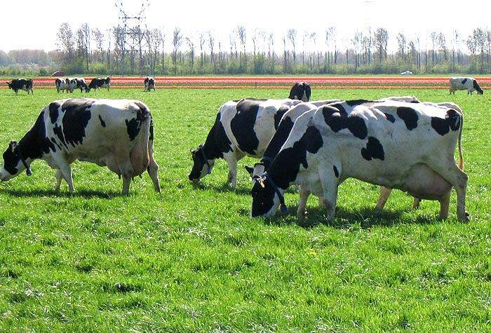

Slide 4
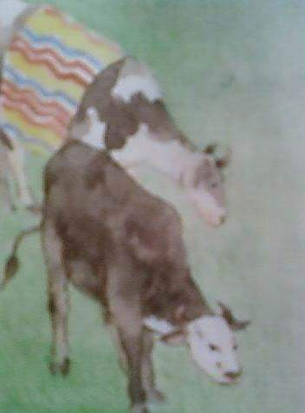
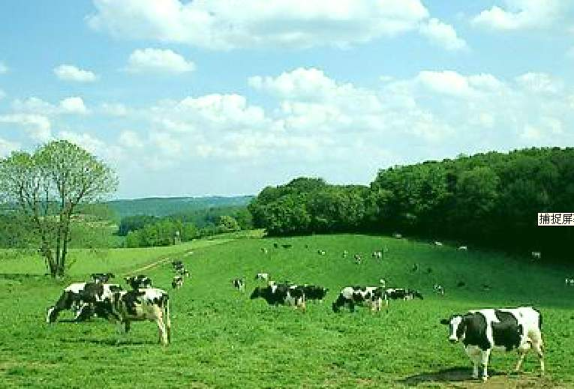
有的牛背上盖着防潮的毛毡（zhān），正在低头吃草；
有的站立不动，仿佛正在思考什么。

Slide 5
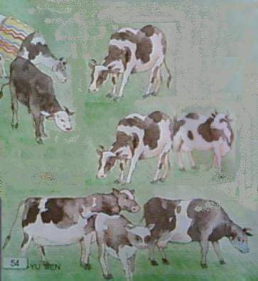
草原上的奶牛,
有的_______,
___________;
有的_______,
__________。

Slide 6
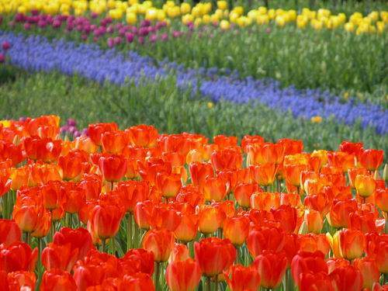
绿意盎然的村野乡间，是大片大片鲜艳的郁金香。

Slide 7
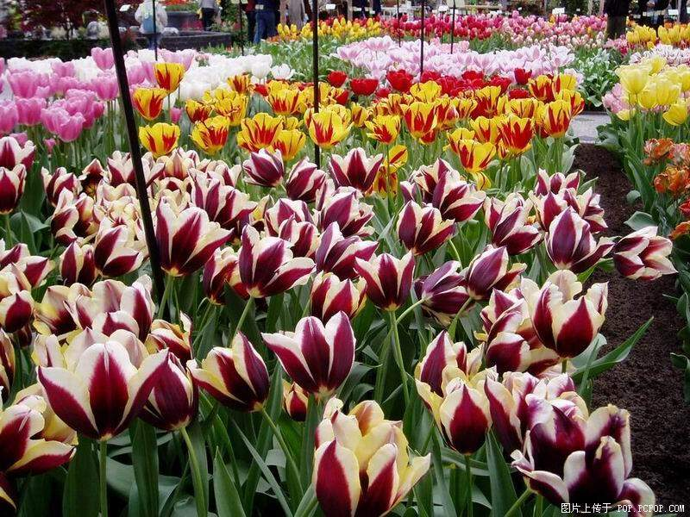

Slide 8
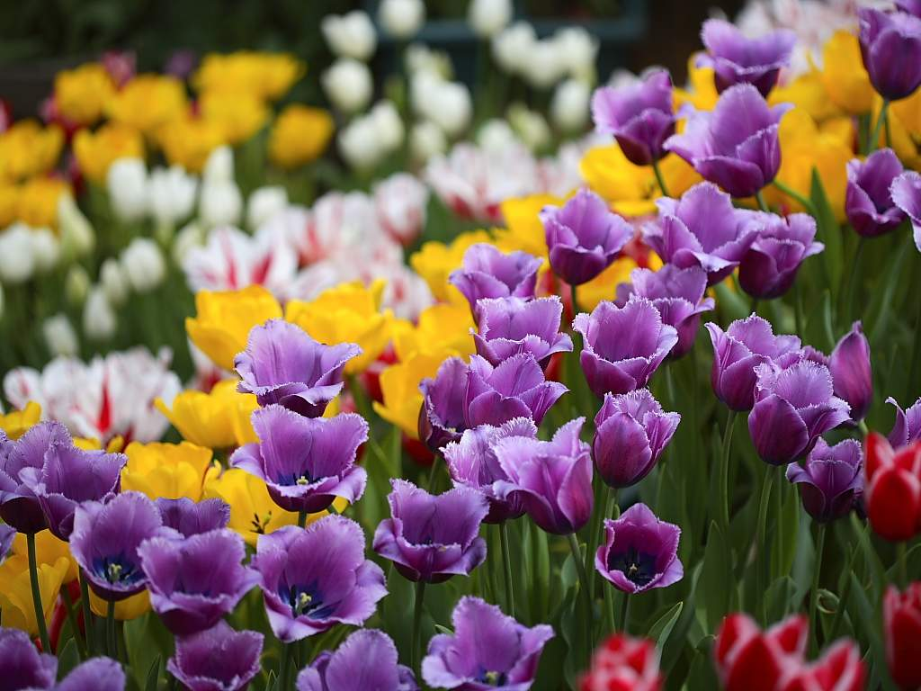

Slide 10
碧绿色的低地镶嵌在一条条运河之间。成群的骏马骠（piào ）悍( hàn )强壮，腿粗如桩（zhuāng），鬃（zōng）毛随风飞扬。除了深深的野草遮掩着的运河，没有什么能够阻挡它们自由驰骋（chěng ）。辽阔无垠（yín ）的原野似乎归它们所有，它们是这个自由王国的主人。

Slide 11


Slide 12
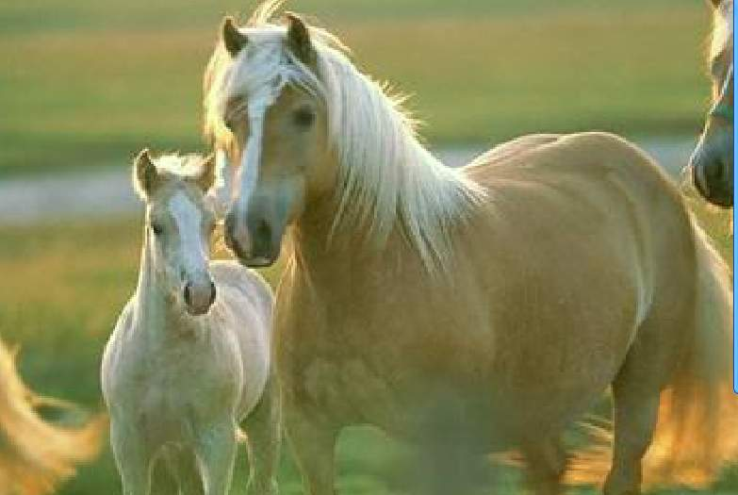
成群的骏马骠（piào ）悍( hàn )强壮，腿粗如桩（zhuāng），鬃（zōng）毛随风飞扬。
扬马激颓波，
开流荡无垠。

Slide 13
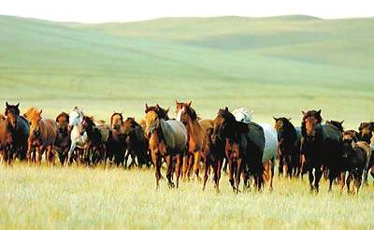

Slide 14
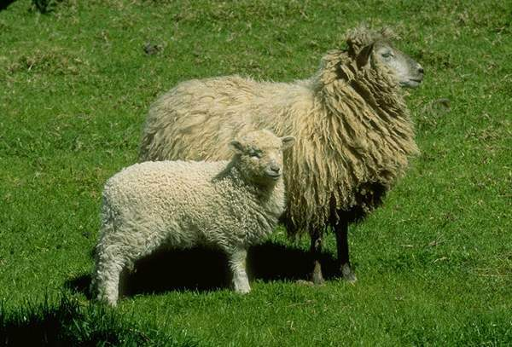
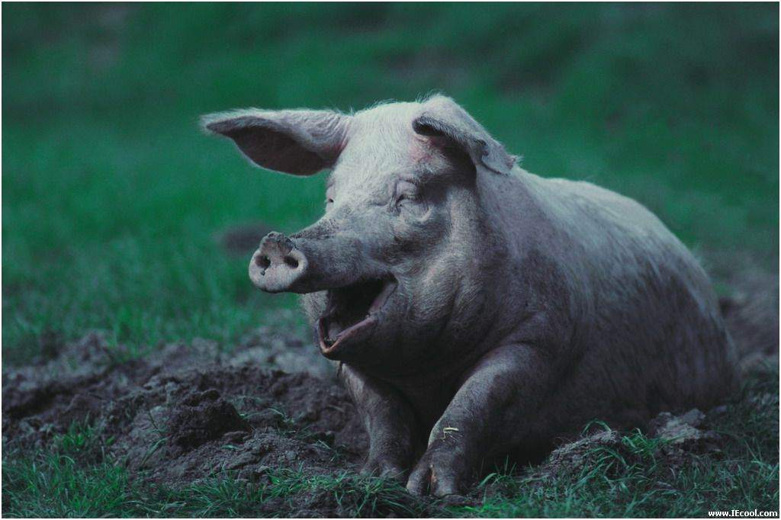
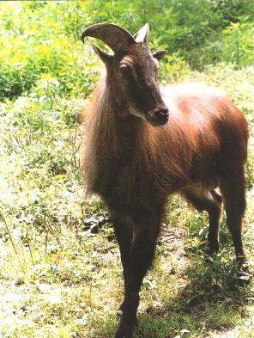

在天堂般的绿色草原上，白色的绵羊悠然自得。黑色的猪群不停地呼噜着。成千上万的小鸡、成群结队的长毛山羊，安闲地欣赏着这属于它们自己的王国。

Slide 15
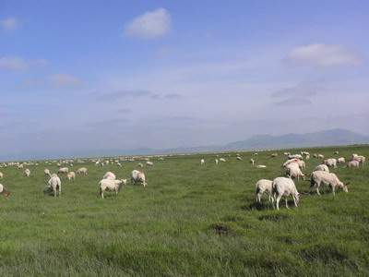

Slide 16
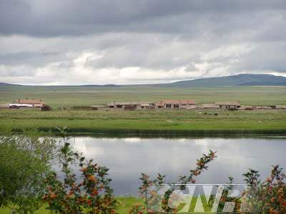

Slide 17
荷兰,_______________!

Slide 18
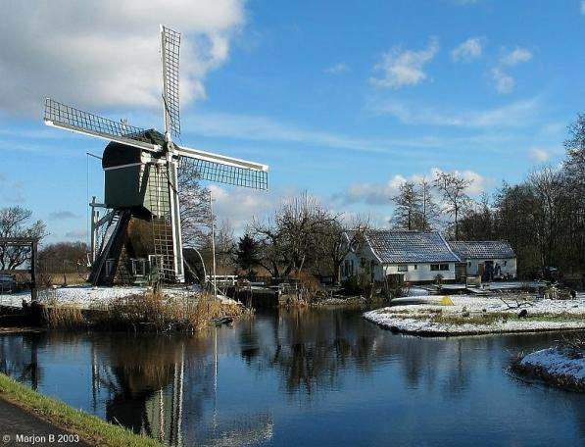

Slide 19
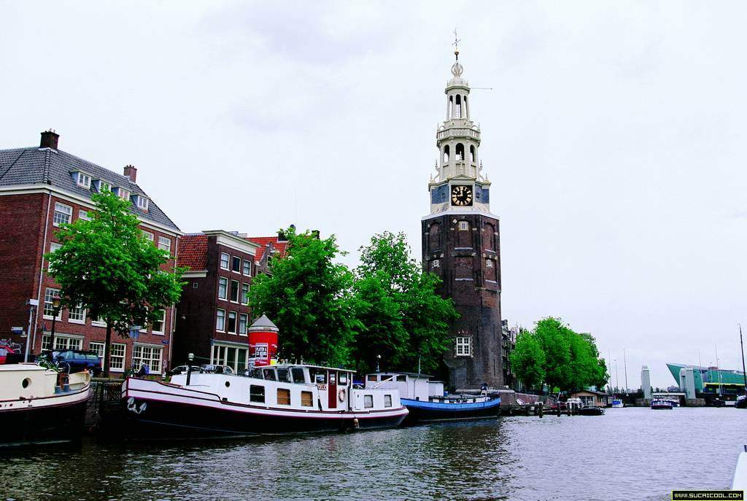

Slide 20
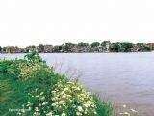
作业：
１、有感情地朗读课文。
２、画一幅荷兰风光图。

